Slide 1
指定障害児通所支援 事業所に対する 行政処分について
資料４

Slide 2
≪指定障害児通所支援事業所に対する 行政処分について①≫
令和5年4月、岐阜市が指定する障害児通所支援事業所において、
指定取消処分を受ける事例が発生しました。
障害福祉サービス事業者等は、
障害者総合支援法、児童福祉法、その他関係法令及び
関係通知等において定められた基準等を遵守し、
適正な事業運営及び報酬請求を行う必要があります。
⇒以下、本件概要について紹介しますので、各事業者におかれましては、
あらためて自らの事業の運営状況を振り返り、適正な事業運営や正確な給付費
の請求を図っていただくようお願いします。

Slide 3
≪指定障害児通所支援事業所に対する 行政処分について②≫
【岐阜市の事例】
（１）処分概要
①対象事業 ：放課後等デイサービス
②処分内容 ：指定の取消
③指定取消日：令和5年4月19日
※以下、処分理由について
説明します。
（２）処分理由
①人員基準違反（児童福祉法第21条の5の24第1項第3号）
②不正請求 （児童福祉法第21条の5の24第1項第5号）
③虚偽の書類提出及び答弁 （児童福祉法第21条の5の24第1項第6号及び第7号）

Slide 4
≪指定障害児通所支援事業所に対する 行政処分について③≫
人員基準違反
・サービス提供時間を通じて、児童指導員等が2以上、配置されていなかった。
・常勤の児童指導員等が配置されていなかった。
・専任かつ常勤の児童発達支援管理責任者が配置されていなかった。
※職員の配置は、必要な人員基準を満たしていますか？
⇒勤務実績を出勤簿等で確認できるようにし、事業所においても確認を！
（法人代表者であっても、事業所の管理者や従業員として勤務する場合は、
勤務実績が確認できるようにしてください。）

Slide 5
≪指定障害児通所支援事業所に対する 行政処分について④≫
不正請求
・算定に必要となる人員が揃っていない状況で、児童指導員等加配加算・福祉専門職員配置等加算を適用し、障害児通所給付費を請求した。
・必要な職員を配置していない状況で、サービス提供職員欠如減算・児童発達支援管理責任者欠如減算を適用せず、障害児通所給付費を請求した。
・サービスを提供していない日について、サービスを提供していたものとして、障害児通所給付費を請求した。
※報酬の算定要件は満たしていますか？
減算対象となっているにもかかわらず、減算を適用せず請求していませんか？
⇒（給付費の水増し請求など）悪意のある不正請求だけでなく、
制度への理解が不十分なまま事業運営を行い、不適切な請求となった事案も、
行政処分の対象となる場合があります。

Slide 6
≪指定障害児通所支援事業所に対する 行政処分について⑤≫
虚偽の書類提出及び答弁
・監査時に実際の勤務実態とは異なる虚偽の勤務実績表を提出し、
事実と異なる虚偽の答弁をした。
【岐阜市からの通知】
「障害福祉サービス等の適切な運営について（通知）」
（令和5年5月2日 岐阜市障がい福祉課長・指導監査課長 連名通知）
⇒あらためて自らの事業運営を振り返り、
適正な事業運営や正確な給付費の請求を図っていただくようお願いします。
（再掲）

Slide 7
送迎用自動車に設置する安全装置について
資料５

Slide 8
≪送迎用自動車に設置する安全装置について①≫
※以下、令和5年3月に実施した集団指導の内容を一部含みます。
省令改正により、以下の2点義務付けられました。
（１）障害児の自動車への乗降車の際に、点呼等の方法により障害児の
所在を確認する。
【義務付け対象施設】 指定障害児入所施設、指定障害児通所支援事業所
【経過措置】 なし
（２）送迎を目的とした自動車に、安全装置（ブザーその他の車内の障害児の
見落としを防止する装置）を備え、降車時の（１）の所在確認をする。
【義務付け対象施設】 指定児童発達支援事業所（児童発達支援センターを含む。）、
放課後等デイサービス事業所
【経過措置】 令和6年3月31日まで
（車内の障害児の所在の見落としを防止するための代替的な措置を講ずる）

Slide 9
≪送迎用自動車に設置する安全装置について②≫
（１）障害児の自動車への乗降車の際に、点呼等の方法により障害児の所在
を確認する。
（所在確認は、）送迎用バスの運行に限らず、園外活動ほか園児の移動のために自動車を運行するすべての場合が対象。
【参考資料】
≪内閣府 ホームページ≫
https://www8.cao.go.jp/shoushi/shinseido/meeting/anzen_kanri.html
・こどものバス送迎・安全徹底マニュアル
・毎日使えるチェックシート
・送迎業務モデル例
・安全管理マニュアル研修動画、（研修動画資料）

Slide 10
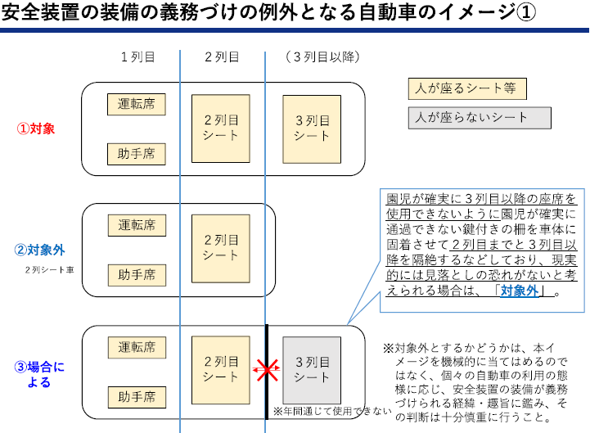
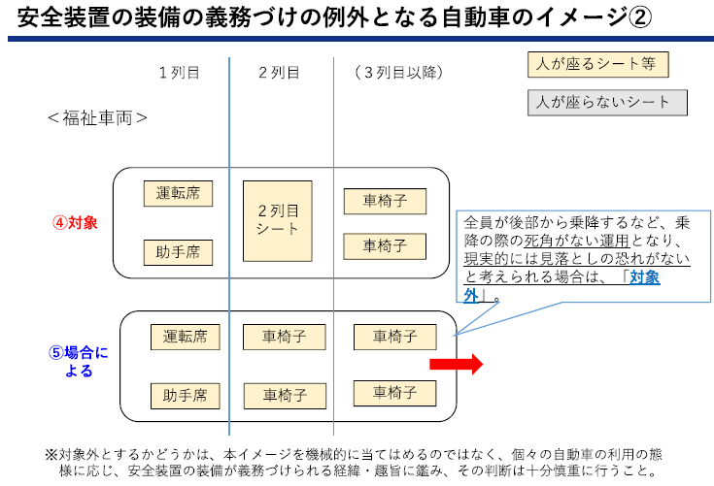
≪送迎用自動車に設置する安全装置について③≫
（２）送迎を目的とした自動車に安全装置を備え、降車時の所在確認をする。
安全装置を設置するだけではなく、降車時の確認作業もしてください。

Slide 11
≪送迎用自動車に設置する安全装置について④≫
【安全装置の設置に関する補助について】
◎令和5年1月の台数調査で回答いただいた分について、補助申請の受付を
開始しました。（令和4年度（令和5年度への繰越分）（国の交付決定あり）
「送迎用自動車への安全装置の設置支援事業補助金の交付申請について」
（令和5年6月30日 岐阜市福祉部障がい福祉課長 通知より 一部抜粋）
安全装置の設置後、提出書類を市まで提出する。
今回の申請受付分は、各事業所が令和5年1月に台数調査で回答した分が上限と
なる。
補助の対象となる安全装置は、ガイドラインに適合した「送迎用バスの置き去り防止を支援する安全装置リスト（こども家庭庁）」に掲載のあるものに限る。

Slide 12
避難確保計画及び訓練の実施報告について
資料６

Slide 13
≪避難確保計画及び訓練の実施報告について①≫
【資料「避難確保計画の作成について（岐阜市都市防災政策課）より】
⇒ 詳細は資料を参照してください。 ここでは、一部抜粋して紹介します。
避難確保計画とは？ （資料３ページ）
⇒浸水や土砂災害が想定される地域における要配慮者利用施設において、
洪水時、土砂災害時における、
円滑かつ迅速な避難の確保を図るために必要な計画
※ 浸水（洪水）や土砂災害を対象とした計画

Slide 14
≪避難確保計画及び訓練の実施報告について②≫
【資料「避難確保計画の作成について（岐阜市都市防災政策課）より】
⇒ 詳細は資料を参照してください。 ここでは、一部抜粋して紹介します。
作成義務の確認 （資料６ページ～）
①岐阜市地域防災計画の、「要配慮者利用施設一覧」の確認
②ハザードマップの確認
（https://www.city.gifu.lg.jp/kurashi/bousai/1001359/index.html）
※ ①について、指定を受けて間もないと一覧に掲載されていません。
事業所のある場所が浸水想定区域等に入っていないかどうか、
ハザードマップで確認してみてください。
※「県域統合型GISぎふ」で確認する方法もあります。
（確認方法を希望される場合は担当まで）

Slide 15
≪避難確保計画及び訓練の実施報告について③≫
【資料「避難確保計画の作成について（岐阜市都市防災政策課）より】
⇒ 詳細は資料を参照してください。 ここでは、一部抜粋して紹介します。
避難確保計画の作成 （資料１５ページ～）
・様式や記載例は、資料16ページ以降を参考にしてください。
・「事前休業の判断について」（資料17ページ）
→以前の様式ではなかった記載箇所です。
・「体制確立の判断時期」（資料19ページ～）
洪水の場合 ・・・ 対象河川の観測地点を確認する必要があります。
→【参考】
氾濫注意水位・避難判断水位・氾濫危険区域が設定されている観測局
（一部紹介）が資料22ページに記載してありますので、参考にしてください。

Slide 16
≪避難確保計画及び訓練の実施報告について④≫
【資料「避難確保計画の作成について（岐阜市都市防災政策課）より】
⇒ 詳細は資料を参照してください。 ここでは、一部抜粋して紹介します。
研修・訓練の実施 （資料３０ページ～）
◎訓練実施後、
「訓練実施結果報告書」を提出。
（提出先：岐阜市都市防災政策課）
（様式は岐阜市ＨＰ「要配慮者利用
施設における避難確保計画の作成
等」内に掲載しています。）
https://www.city.gifu.lg.jp/kurashi/bousai/1001341/1001419.html
・新規職員を対象とした研修を実施しましょう。
・情報収集、伝達及び避難誘導に関する訓練を実施しましょう。

